Slide 1

Previsão de séries temporais com redes neurais
Marlon Sproesser Mathias

Slide 2
Sumário
Separação e organização dos dados
Uso de redes neurais densas
Próximos passos

Slide 3
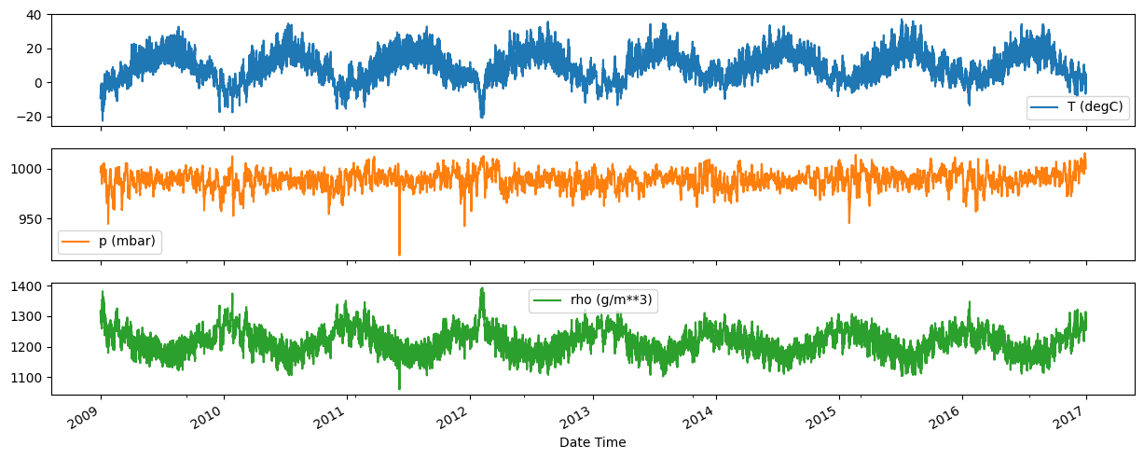
Formato dos dados
Como fazer previsões a partir desses dados?
Como separar as entradas das saídas do modelo?

Slide 4
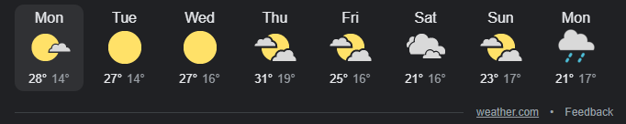
Enjanelamento
Entradas e saídas vem da mesma série
Janela de contexto
Dados usados para a previsão
Passado
Janela de previsão
Objetivo do modelo
Futuro
Como escolher o tamanho das janelas?
Como prever além da janela de previsão?

Slide 5
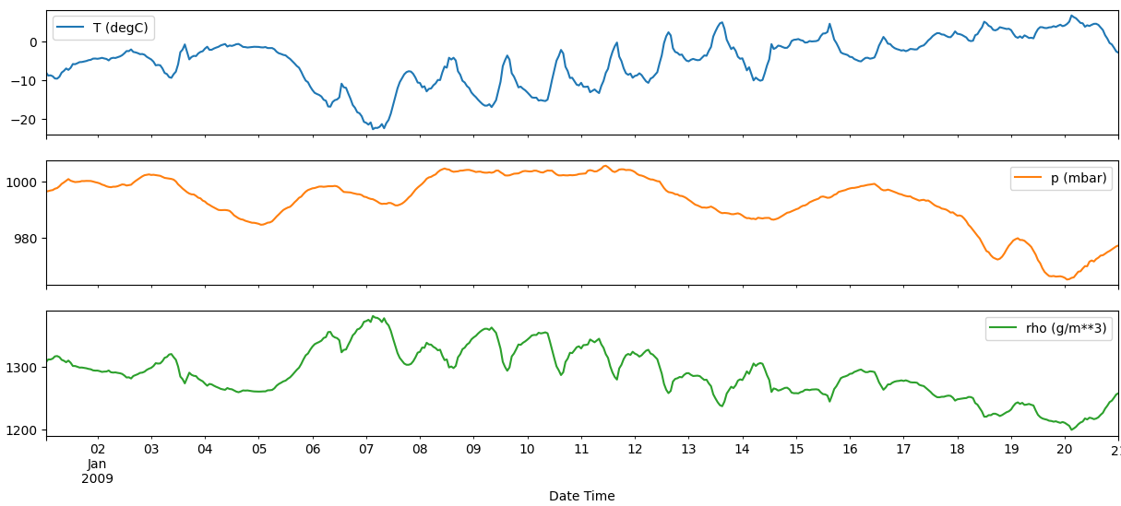
Treino, validação e teste
Separação deve ser cronológica
Evita vazamento de dados
Em dados sazonais, é importante que haja ciclos inteiros em cada base

Slide 6
Próximos passos
Multivariáveis
Variáveis auxiliáres
Auto-regressivo
Redes neurais recorrentes
LSTM
Transformers
Foundational models

